Slide 1
Сложная травма переднего отдела стопы в сочетании с hallux valgus. Тактика хирургического лечения?
Филиал «Мединцентр» ГлавУпДК
при МИД России
БЕРЕЖНОЙ С. Ю.
ТРАВМА 2018: МУЛЬТИДИСЦИПЛИНАРНЫЙ ПОДХОД
Москва, 2-3 ноября 2018 г.

Slide 2
Цель презентации:
обсудить тактику хирургического лечения сложной травмы переднего отдела стопы, сочетающейся с бессимптомным hallux valgus (HV)

Slide 3
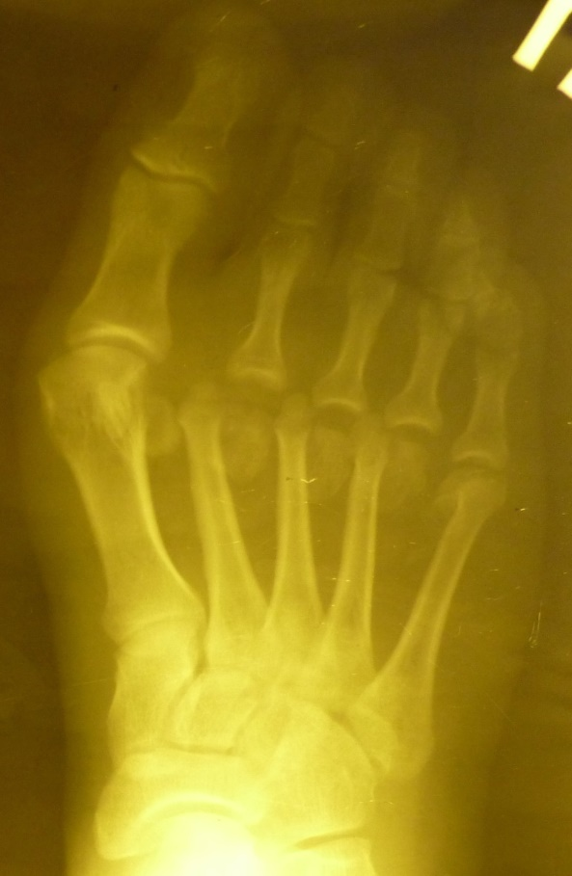
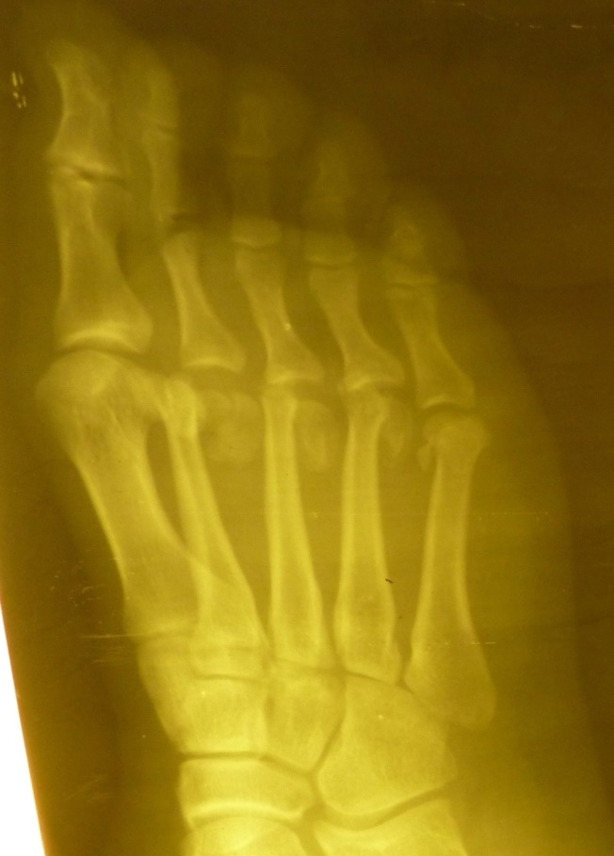
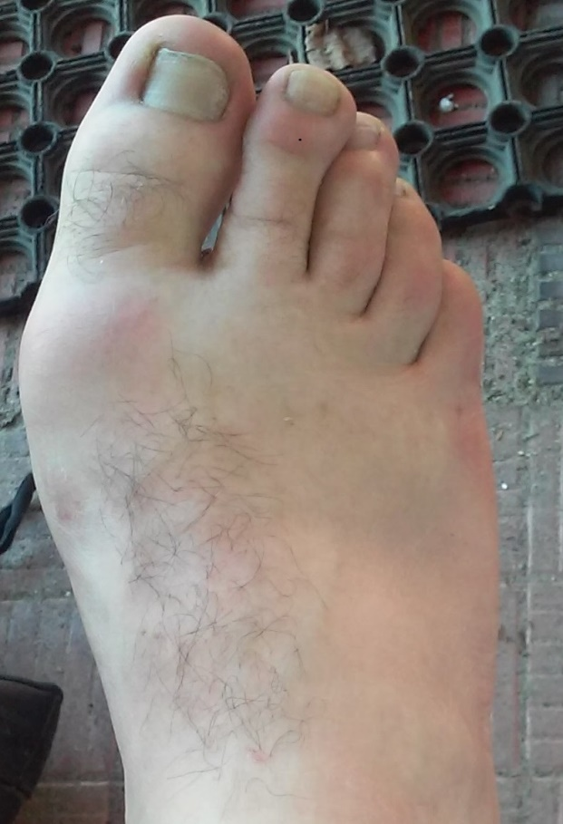
Пациент 28 лет, мотоциклетная травма за 6 дней до госпитализации (сразу после травмы обратился в травмпункт: наложена гипсовая лонгета, рекомендовано искать хирурга, самостоятельно обратился в клинику)
Диагноз: закрытый субкапитальный перелом 2-4 плюсневых костей правой стопы со значительным смещением отломков; оскольчатый перелом головки 5 плюсневой кости; умеренно выраженная вальгусная деформация первого пальца

Slide 4
Варианты хирургического вмешательства?
закрытая репозиция с трансартикулярной фиксацией спицами
лечение с использованием аппарата внешней фиксации
открытая репозиция, фиксация спицами
удаление головок М2-4
вмешательство на первом луче как компонент вышеперечисленных операций

Slide 5
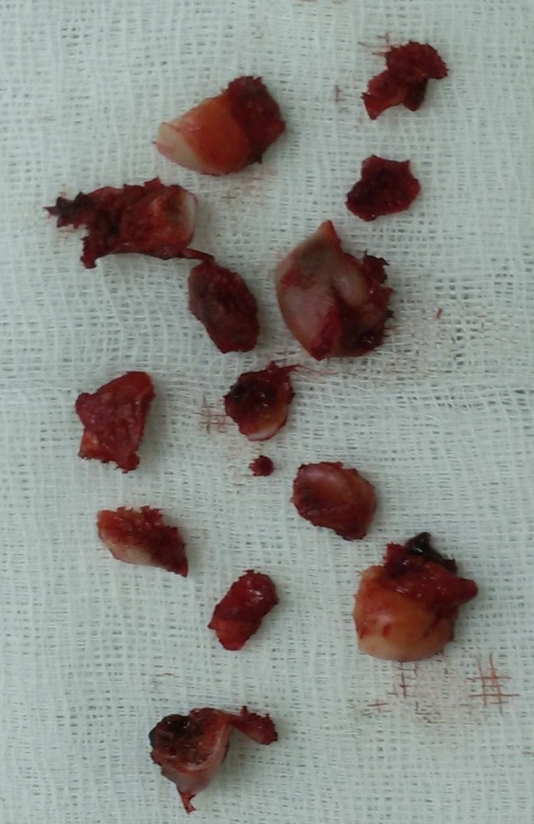
ОПЕРАТИВНОЕ ВМЕШАТЕЛЬСТВО:
Попытка закрытой репозиции под рентгенотелевизионным контролем – полная неподвижность головок М2-4 в сочетании с выраженным расширением суставных щелей ПФС в момент тракции
Попытка открытого сопоставления: плотно вклиненные головки М2-4 представляли из себя множество мелких фрагментов, что с делало репозицию невозможной
Таким образом, окончательный диагноз:
закрытый многомелкооскольчатый субкапитальный перелом 2-4 плюсневых костей правой стопы со значительным смещением отломков; оскольчатый перелом головки 5 плюсневой кости; умеренно выраженная вальгусная деформация первого пальца
Головки М2, М3 и М4 удалены

Slide 6
Завершение операции и послеоперационная нагрузка?
фиксация 2-4 пальцев спицами
вмешательство на пятой плюсневой кости (если да – какое?)
вмешательство на первом луче (если да – какое?)
костыли
ходьба в послеоперационной обуви (нагрузка определяется болевыми ощущениями)

Slide 7
Завершающий этап оперативного вмешательства – чрескожная эйкиноподобная остеотомия основной фаланги первого пальца
С первого дня разрешена полная нагрузка на стопу (ориентируясь на болевые ощущения) в реабилитационном ботинке на сплошной ровной подошве

Slide 8
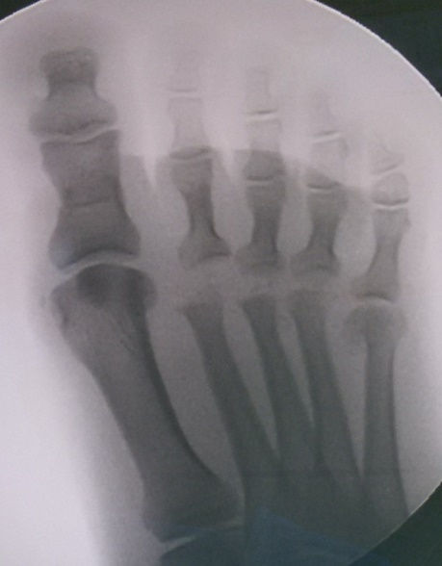
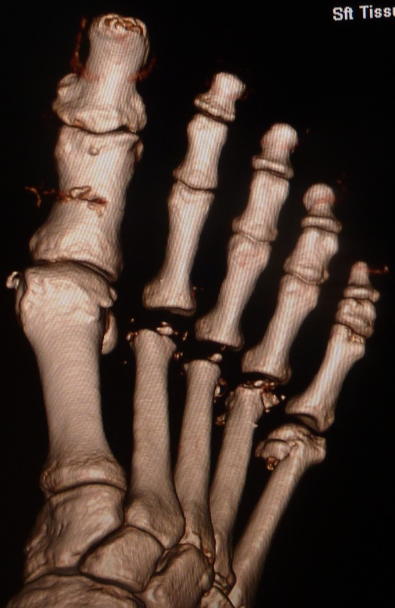
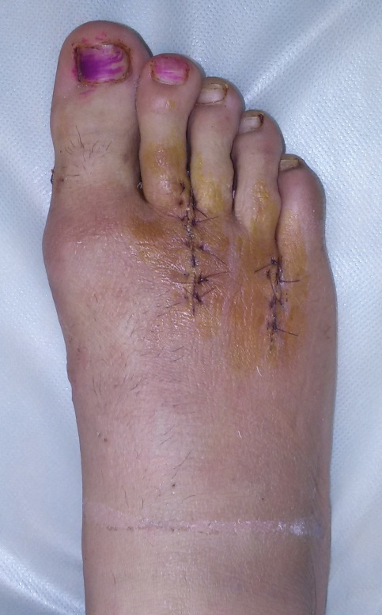
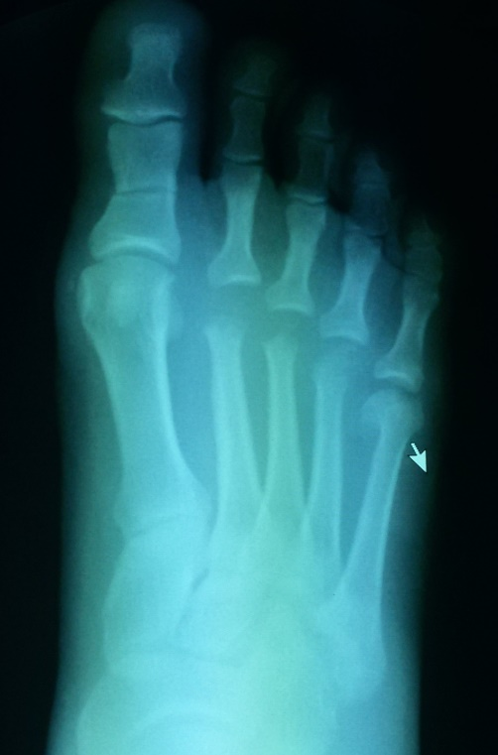
Ближайшие послеоперационные результаты
Снимок по окончании операции – нормальный М1М2
КТ при выписке – 4-е сутки после операции
2 нед. после операции – снятие швов и первая смена повязки
5 нед. после операции и неделя после снятия повязки

Slide 9
ВЫВОДЫ:
мировой и собственный положительный опыт резекций головок М2-М4, в т.ч., у молодых пациентов, оправдывает выбор данного вмешательства в представленном случае
правильно наложенная после удаления головок М2-М4(М5) повязка исключает необходимость применения металлических фиксаторов
обоснованная нами ранее возможность сочетания резекции головок М2-4 с чрескожной нефиксируемой дистальной остеотомией М5 позволила экстраполировать подобную тактику на лечение данного пациента и обойтись без вмешательства на М5
сочетание HV с нестабильностью ПФС2-4 вследствие удаления головок М2-4 чревато отклонением кнаружи 2-4 пальцев из-за давления на них первого пальца. Следовательно, устранение деформации большого пальца – необходимый компонент операции
при нормальном М1М2 и отсутствии болезненной медиальной выпуклости головки М1 для коррекции HV достаточно остеотомии Akin
как и после аналогичных по объему реконструктивных операций на переднем отделе стопы, в данном случае нет нужды в костылях

Slide 10
СПАСИБО ЗА ВНИМАНИЕ!
Doktor@Berezhnoi.ru

